Slide 1
Sistema de Recomendação de Cursos Online
Alunos:
Ana Beatriz
Lucas Frota
Manoel Victor
Rodrigo Gomes

Slide 2


Slide 3



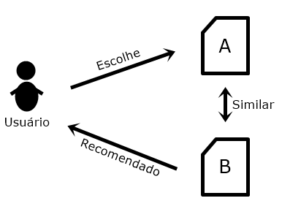
Estrutura
Crawler
Tradutor
Sumarizador
Sistema de Recomendação

Slide 4
Crawler
Foi usada a biblioteca Scrapy
Total de cursos capturados: 223
Total de cursos usados: 74

Slide 5
Tradutor
Foi usado a API de TextBlob do NLTK(Natural Language Toolkit)

Slide 6








Sumarizador
Verificação simples de palavras na descrição e título.
8 categorias

Slide 7

Pesquisa de campo
Pesquisa para saber as áreas de interesse de 10 pessoas

Slide 8
Sistema de Recomendação
Foram feitos os cruzamentos da base de dados de cursos online com o de interesses dos entrevistados para fazer a recomendação.

